Slide 1
Cálculo combinatório
Propriedades das operações sobre conjuntos
Exercícios do Caderno de Apoio

Slide 2
Os seguintes exercícios são propostas dos autores do programa de Matemática A que constam no Caderno de Apoio ao 12.º ano.
Os exercícios que se encontram assinalados com um (*) ou dois (**) asteriscos correspondem a desempenhos progressivamente mais avançados (de carácter opcional).

Slide 3
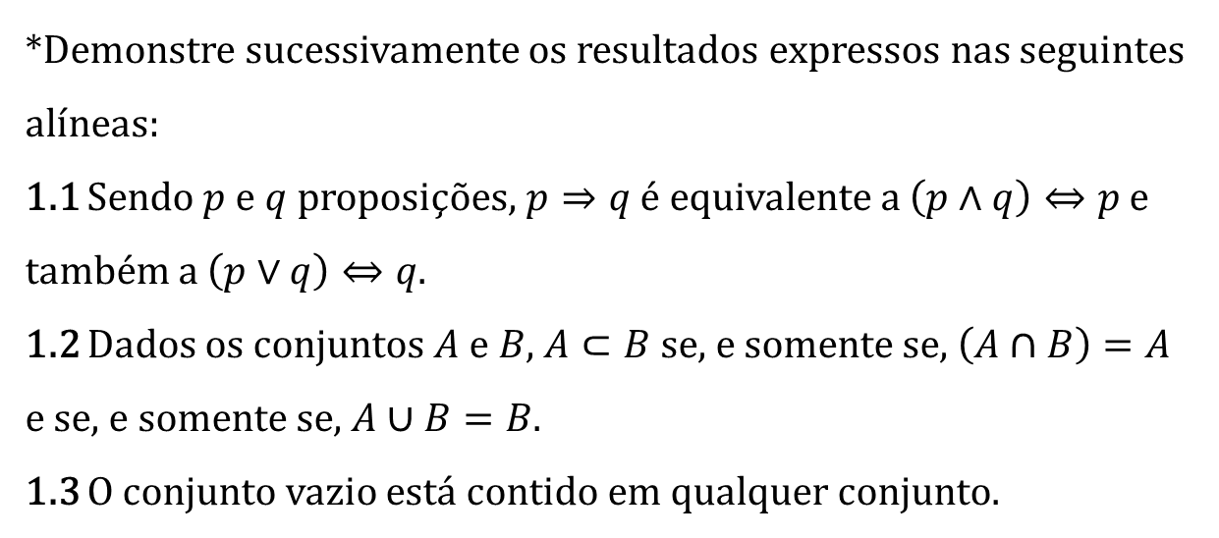
Questão 1
*Demonstre sucessivamente os resultados expressos nas seguintes alíneas:
1.1 Sendo $p$ e $q$ proposições, $p⇒q$ é equivalente a $\left(p∧q\right)⇔p$ e também a $\left(p∨q\right)⇔q$.
1.2 Dados os conjuntos $A$ e $B$, $A⊂B$ se, e somente se, $\left(A∩B\right)=A$ e se, e somente se, $A∪B=B$.
1.3 O conjunto vazio está contido em qualquer conjunto.
Resolução
Resolução
Resolução

Slide 4
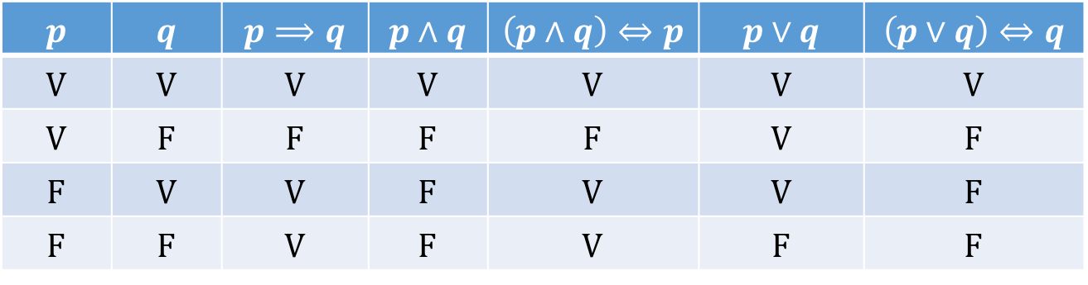
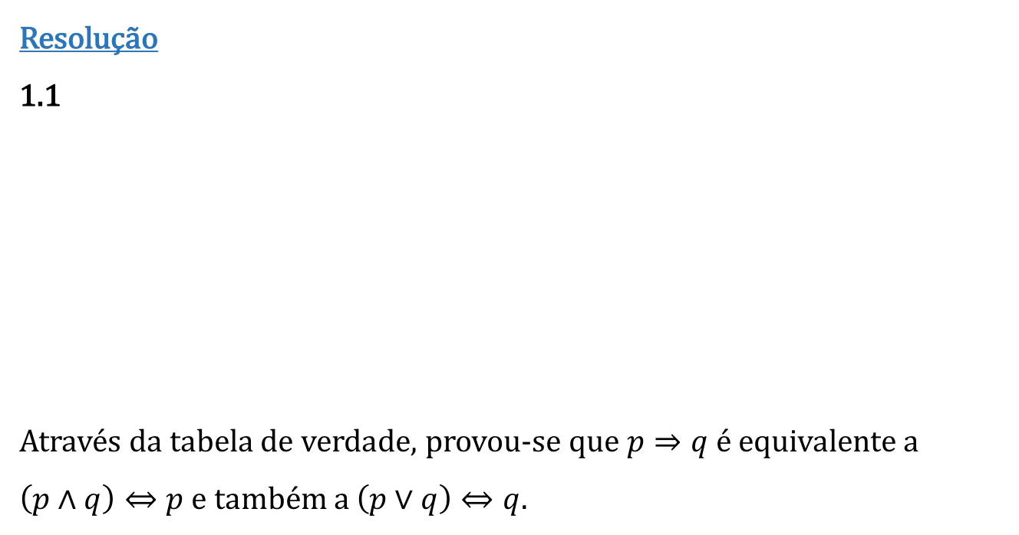
Resolução
1.1
Através da tabela de verdade, provou-se que $p⇒q$ é equivalente a $\left(p∧q\right)⇔p$ e também a $\left(p∨q\right)⇔q$.
$$p$$ | $$q$$ | $$p⟹q$$ | $$p∧q$$ | $$\left(p∧q\right)⇔p$$ | $$p∨q$$ | $$\left(p∨q\right)⇔q$$
V | V | V | V | V | V | V
V | F | F | F | F | V | F
F | V | V | F | V | V | F
F | F | V | F | V | F | F
Voltar

Slide 5
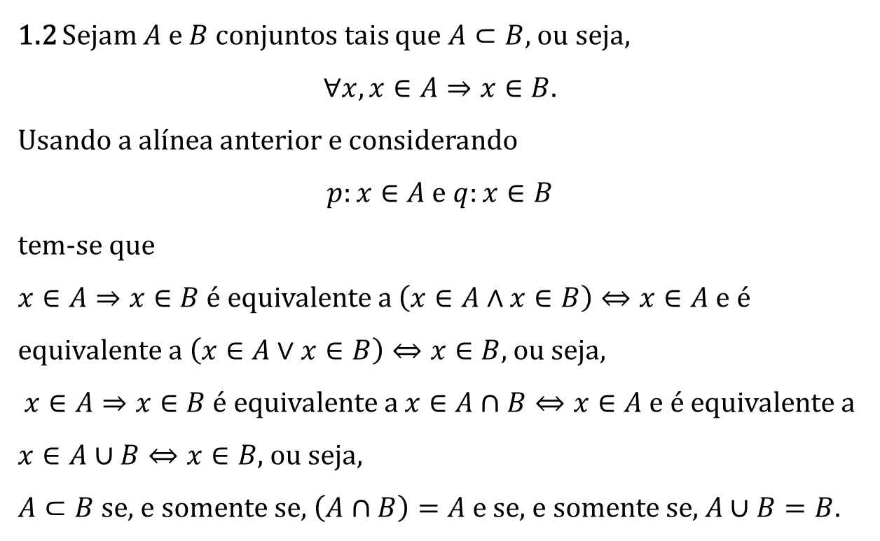
Resolução
1.2 Sejam $A$ e $B$ conjuntos tais que $A⊂B$, ou seja,
$$∀x, x∈A⇒x∈B.$$
Usando a alínea anterior e considerando
$p:x∈A$ e $q:x∈B$
tem-se que
$x∈A⇒x∈B$ é equivalente a $\left(x∈A∧x∈B\right)⇔x∈A$ e é equivalente a $\left(x∈A∨x∈B\right)⇔x∈B$, ou seja,
$x∈A⇒x∈B$ é equivalente a $x∈A∩B⇔x∈A$ e é equivalente a $x∈A∪B⇔x∈B$, ou seja,
$A⊂B$ se, e somente se, $\left(A∩B\right)=A$ e se, e somente se, $A∪B=B$.
Voltar

Slide 6
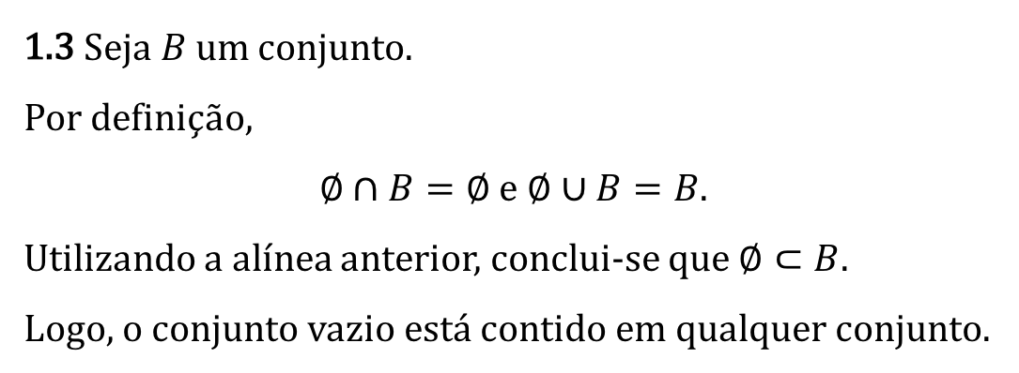
Resolução
1.3 Seja $B$ um conjunto.
Por definição,
$∅∩B=∅$ e $∅∪B=B$.
Utilizando a alínea anterior, conclui-se que $∅⊂B.$
Logo, o conjunto vazio está contido em qualquer conjunto.

Slide 7
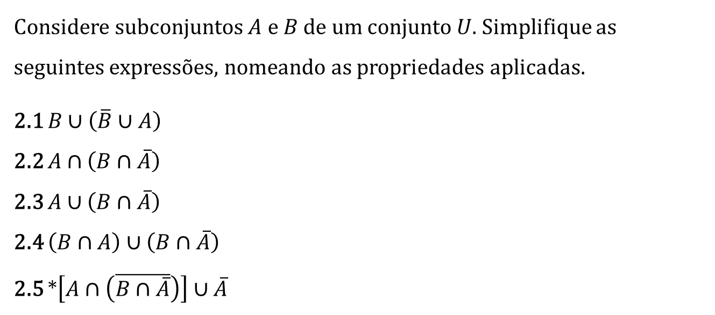
Questão 2
Considere subconjuntos $A$ e $B$ de um conjunto $U$. Simplifique as seguintes expressões, nomeando as propriedades aplicadas.
2.1 $B∪\left(\overline{B}∪A\right)$
2.2 $A∩\left(B∩\overline{A}\right)$
2.3 $A∪\left(B∩\overline{A}\right)$
2.4 $\left(B∩A\right)∪\left(B∩\overline{A}\right)$
2.5 *$\left[A∩\left(\overline{B∩\overline{A}}\right)\right]∪\overline{A}$
Resolução
Resolução
Resolução
Resolução
Resolução

Slide 8
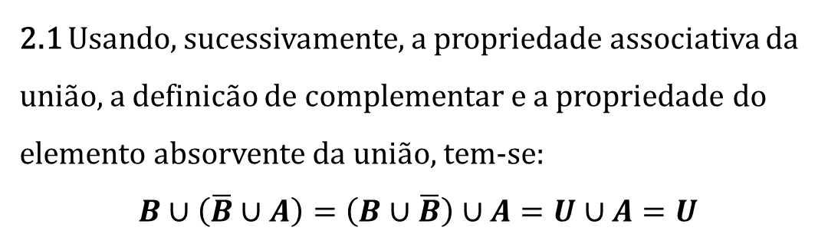
Resolução
2.1 Usando, sucessivamente, a propriedade associativa da união, a definicão de complementar e a propriedade do elemento absorvente da união, tem-se:
$$B∪\left(\overline{B}∪A\right)=\left(B∪\overline{B}\right)∪A=U∪A=U$$
Voltar

Slide 9
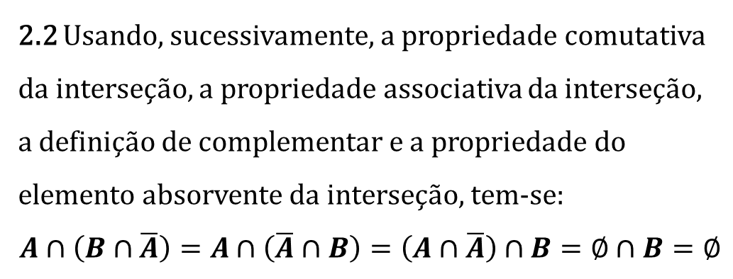
Resolução
2.2 Usando, sucessivamente, a propriedade comutativa da interseção, a propriedade associativa da interseção, a definição de complementar e a propriedade do elemento absorvente da interseção, tem-se:
$$A∩\left(B∩\overline{A}\right)=A∩\left(\overline{A}∩B\right)=\left(A∩\overline{A}\right)∩B=∅∩B=∅$$
Voltar

Slide 10
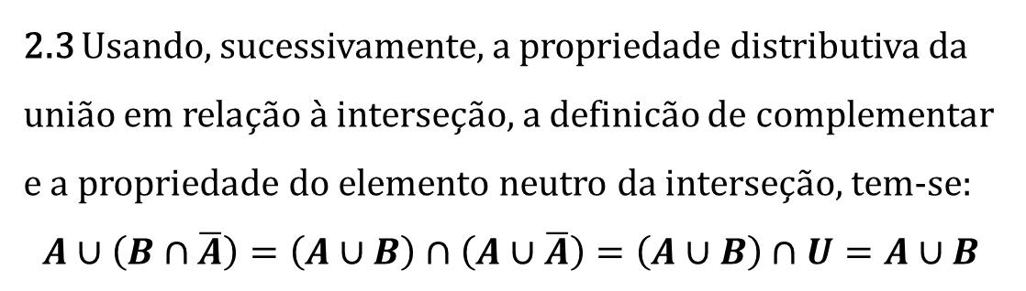
Resolução
2.3 Usando, sucessivamente, a propriedade distributiva da união em relação à interseção, a definicão de complementar e a propriedade do elemento neutro da interseção, tem-se:
$$A∪\left(B∩\overline{A}\right)=\left(A∪B\right)∩\left(A∪\overline{A}\right)=\left(A∪B\right)∩U=A∪B$$
Voltar

Slide 11
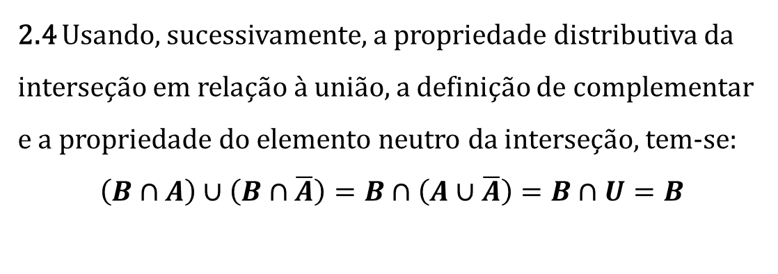
Resolução
2.4 Usando, sucessivamente, a propriedade distributiva da interseção em relação à união, a definição de complementar e a propriedade do elemento neutro da interseção, tem-se:
$$\left(B∩A\right)∪\left(B∩\overline{A}\right)=B∩\left(A∪\overline{A}\right)=B∩U=B$$
Voltar

Slide 12
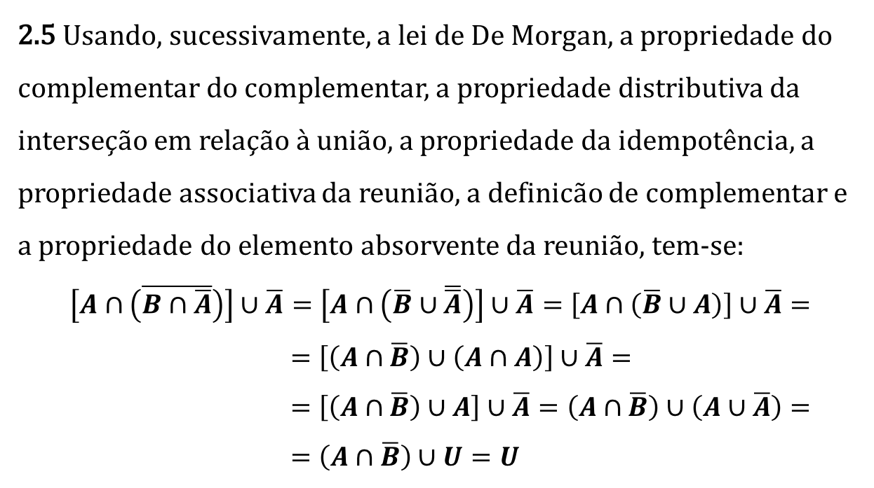
Resolução
2.5 Usando, sucessivamente, a lei de De Morgan, a propriedade do complementar do complementar, a propriedade distributiva da interseção em relação à união, a propriedade da idempotência, a propriedade associativa da reunião, a definicão de complementar e a propriedade do elemento absorvente da reunião, tem-se:
$$\left[A∩\left(\overline{B∩\overline{A}}\right)\right]∪\overline{A}=\left[A∩\left(\overline{B}∪\overline{\overline{A}}\right)\right]∪\overline{A}=\left[A∩\left(\overline{B}∪A\right)\right]∪\overline{A}=$$
$=\left[\left(A∩\overline{B}\right)∪\left(A∩A\right)\right]∪\overline{A}=$
$=\left[\left(A∩\overline{B}\right)∪A\right]∪\overline{A}=\left(A∩\overline{B}\right)∪\left(A∪\overline{A}\right)=$
$=\left(A∩\overline{B}\right)∪U=U$

Slide 13
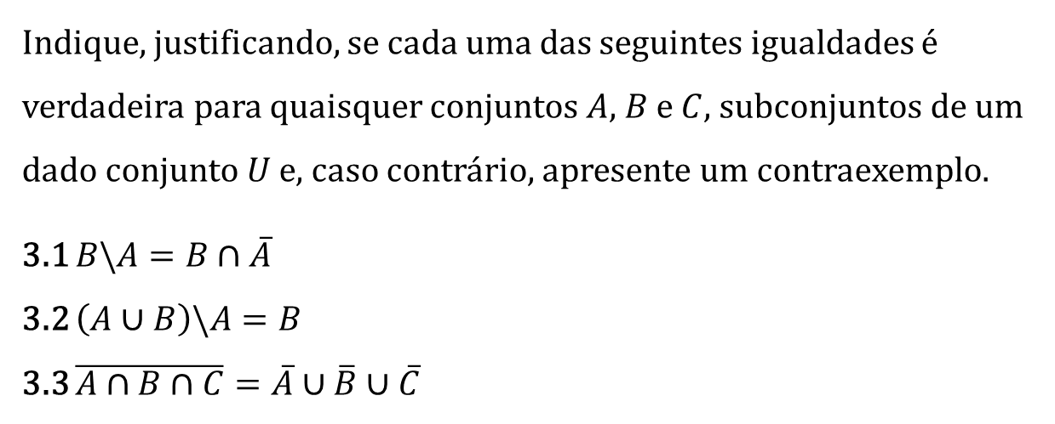
Questão 3
Indique, justificando, se cada uma das seguintes igualdades é verdadeira para quaisquer conjuntos $A$, $B$ e $C$, subconjuntos de um dado conjunto $U$ e, caso contrário, apresente um contraexemplo.
3.1 $B\backslash A=B∩\overline{A}$
3.2 $\left(A∪B\right)\backslash A=B$
3.3 $\overline{A∩B∩C}=\overline{A}∪\overline{B}∪\overline{C}$
Resolução
Resolução
Resolução

Slide 14
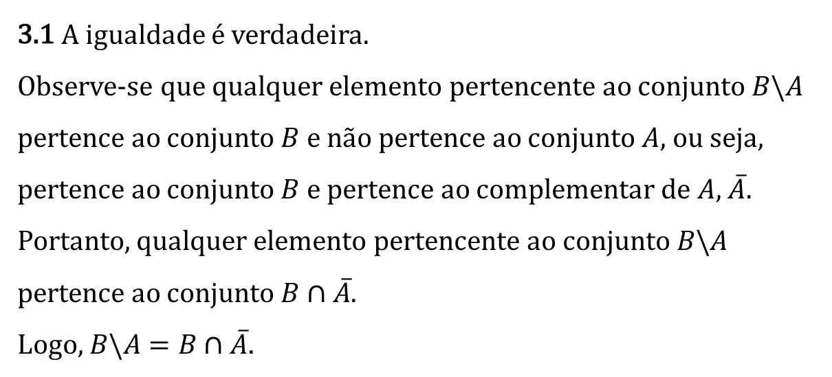
Resolução
3.1 A igualdade é verdadeira.
Observe-se que qualquer elemento pertencente ao conjunto $B\backslash A$ pertence ao conjunto $B$ e não pertence ao conjunto $A$, ou seja, pertence ao conjunto $B$ e pertence ao complementar de $A$, $\overline{A}$. Portanto, qualquer elemento pertencente ao conjunto $B\backslash A$ pertence ao conjunto $B∩\overline{A}$.
Logo, $B\backslash A=B∩\overline{A}$.
Voltar

Slide 15
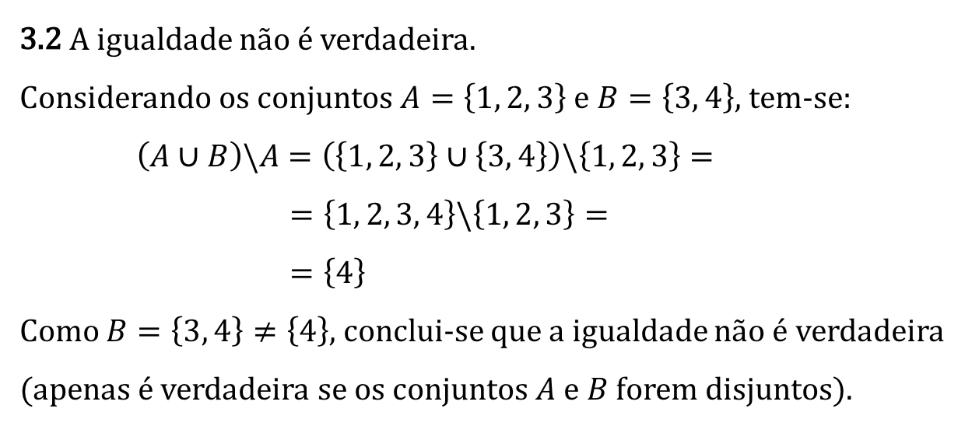
Resolução
3.2 A igualdade não é verdadeira.
Considerando os conjuntos $A=\left\{1, 2, 3\right\}$ e $B=\left\{3, 4\right\}$, tem-se:
$\left(A∪B\right)\backslash A=\left(\left\{1, 2, 3\right\}∪\left\{3, 4\right\}\right)\backslash \left\{1, 2, 3\right\}=$
$=\left\{1, 2, 3, 4\right\}\backslash \left\{1, 2, 3\right\}=$
$=\left\{4\right\}$
Como $B=\left\{3, 4\right\}≠\left\{4\right\}$, conclui-se que a igualdade não é verdadeira (apenas é verdadeira se os conjuntos $A$ e $B$ forem disjuntos).
Voltar

Slide 16
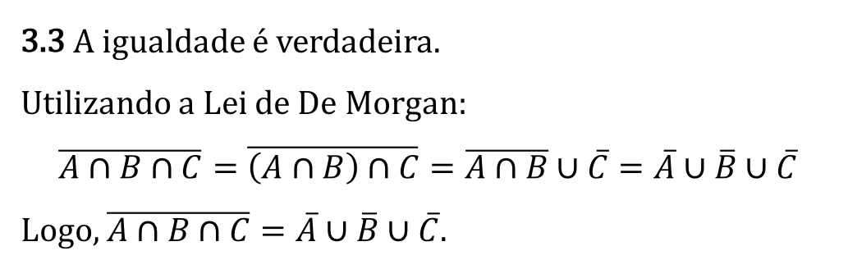
Resolução
3.3 A igualdade é verdadeira.
Utilizando a Lei de De Morgan:
$$\overline{A∩B∩C}=\overline{\left(A∩B\right)∩C}=\overline{A∩B}∪\overline{C}=\overline{A}∪\overline{B}∪\overline{C}$$
Logo, $\overline{A∩B∩C}=\overline{A}∪\overline{B}∪\overline{C}$.

